Slide 1
Министерство образования РМ Портфолио Кувакиной Марины Николаевны учителя – логопеда структурного подразделения «Детский сад комбинированного вида «Солнышко» МБДОУ «Детский сад «Планета детства» комбинированного вида»
Дата рождения: 08.08.1877 г.
Профессиональное образование:
высшее, МГПИ им. М.Е.Евсевьева,
диплом БВС 0603803
Дата выдачи: 30.06.1999г.
Квалификация: олигофренопедагог,
учитель-логопед
Общий трудовой стаж: 20 лет
Педагогический стаж: 20 лет
По специальности: 20 лет
Квалификационная категория: первая
Дата последней аттестации:30.12.2014г.,
Приказ 1133

Slide 2
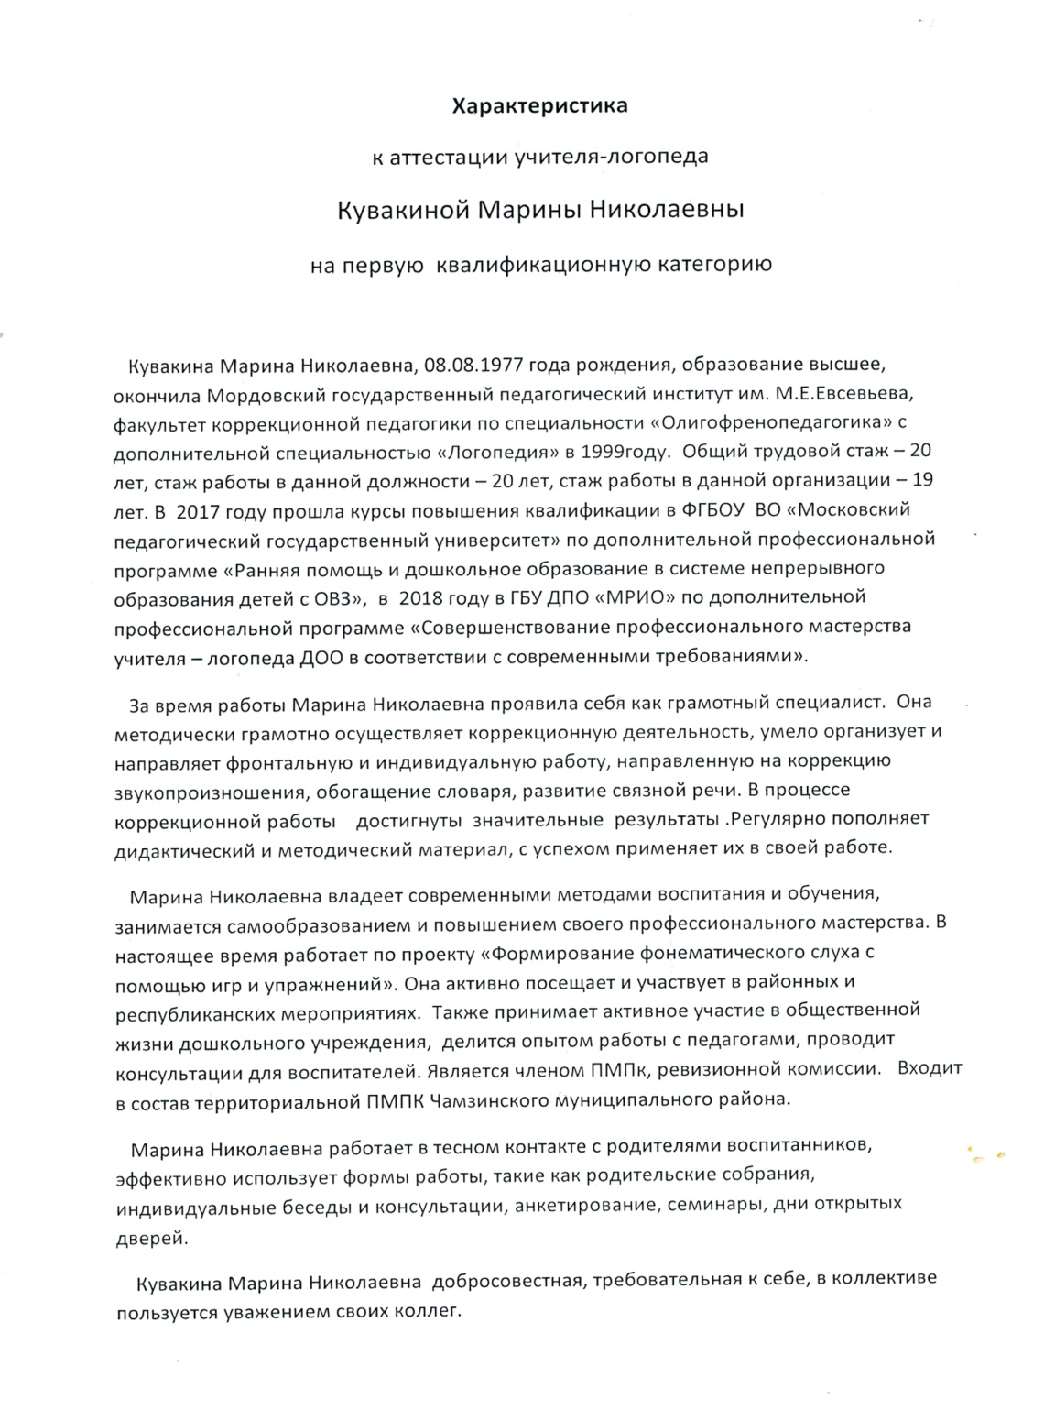
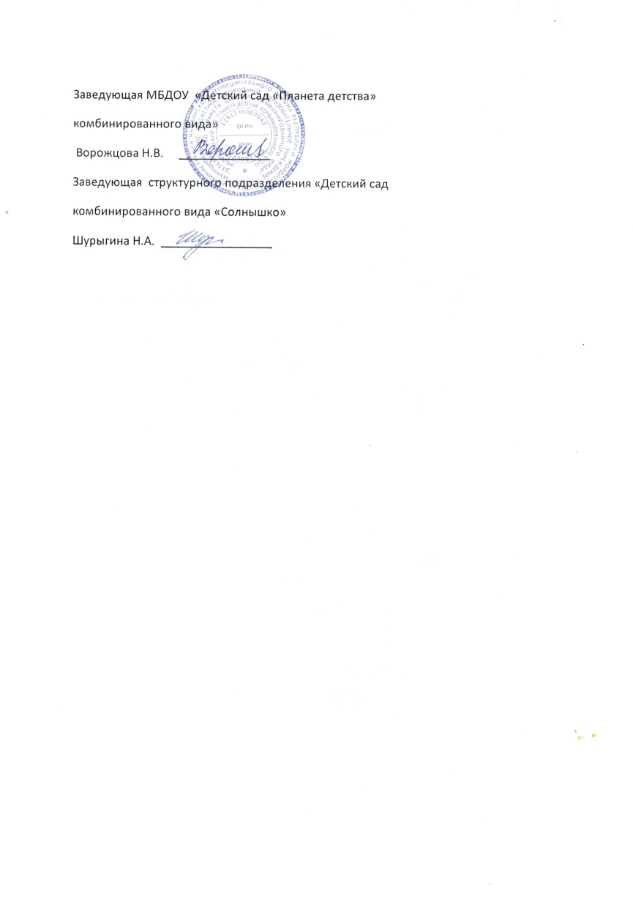

Slide 3
Наличие собственного инновационного педагогического опыта по теме «Развитие фонематического восприятия с помощью игр и упражнений»
https://solcham.schoolrm.ru/sveden/employees/43570/397804/

Slide 4
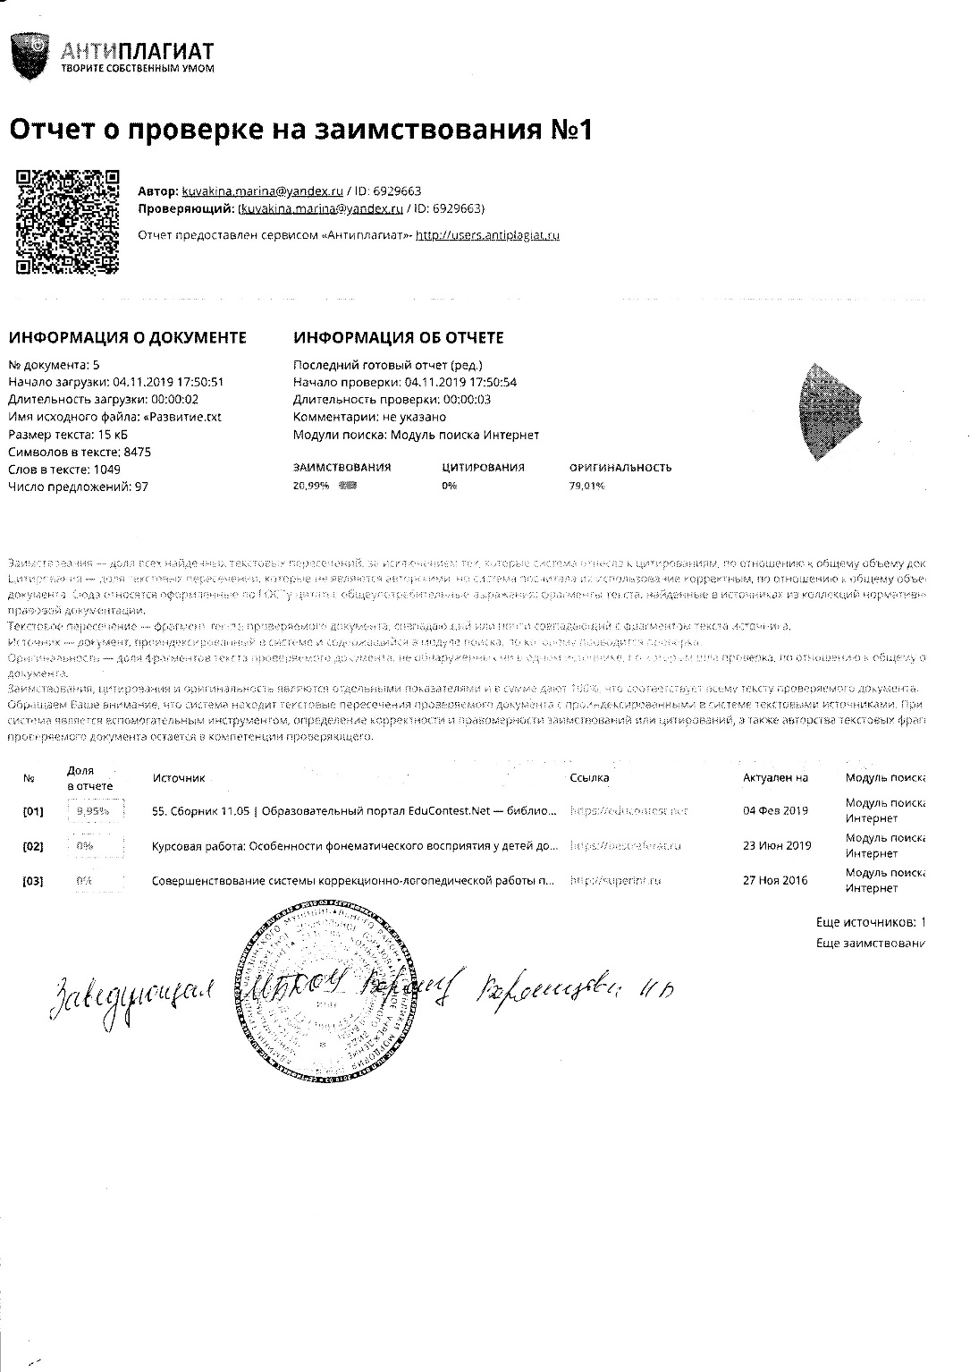

Slide 5
Соответствие данных первичного обследования и диагноза перспективному плану индивидуальной или групповой коррекции

Slide 6
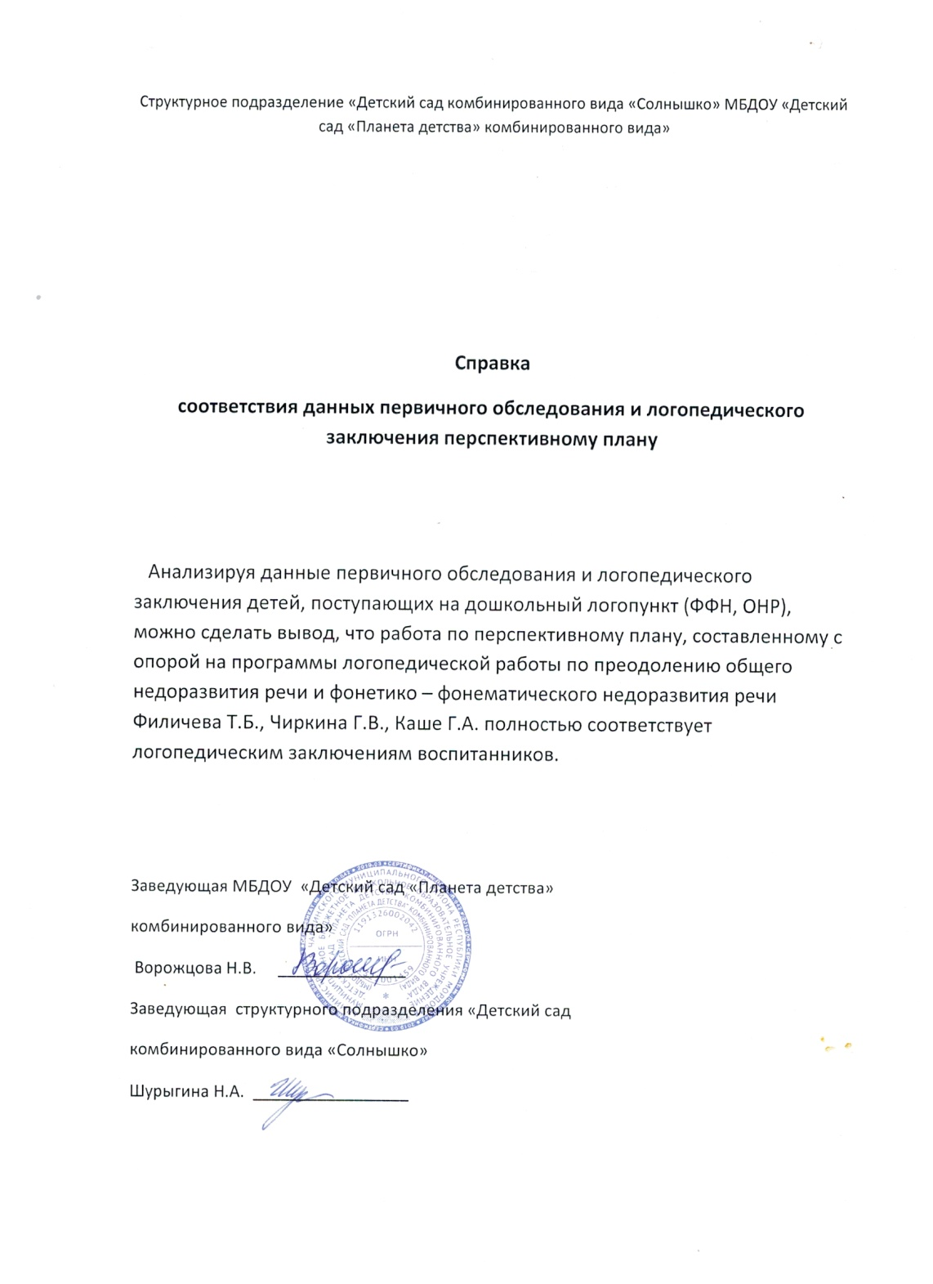

Slide 7
Динамика продвижения обучающихся в соответствии с перспективным планом коррекционной работы

Slide 8
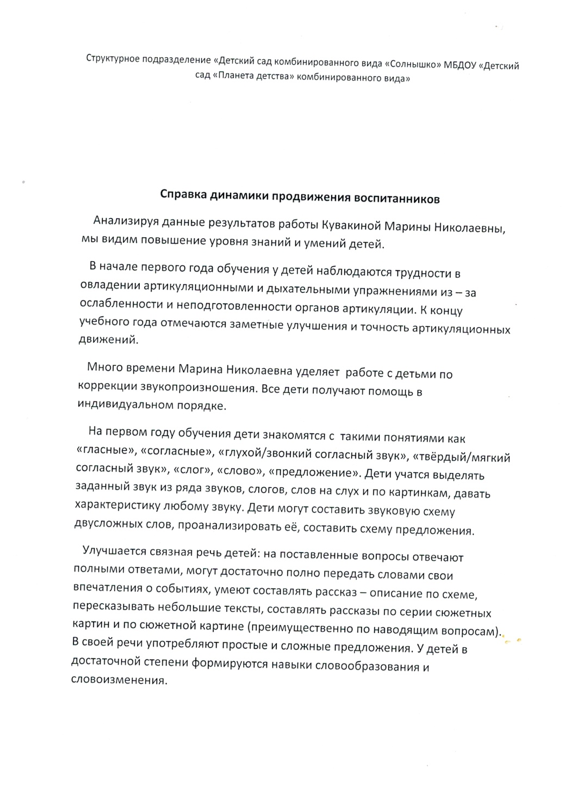
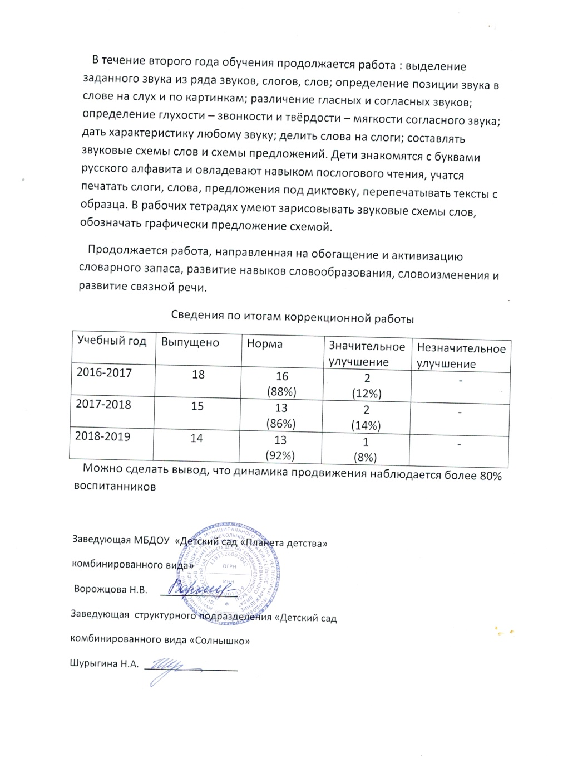

Slide 9
Взаимодействие с родителями

Slide 10
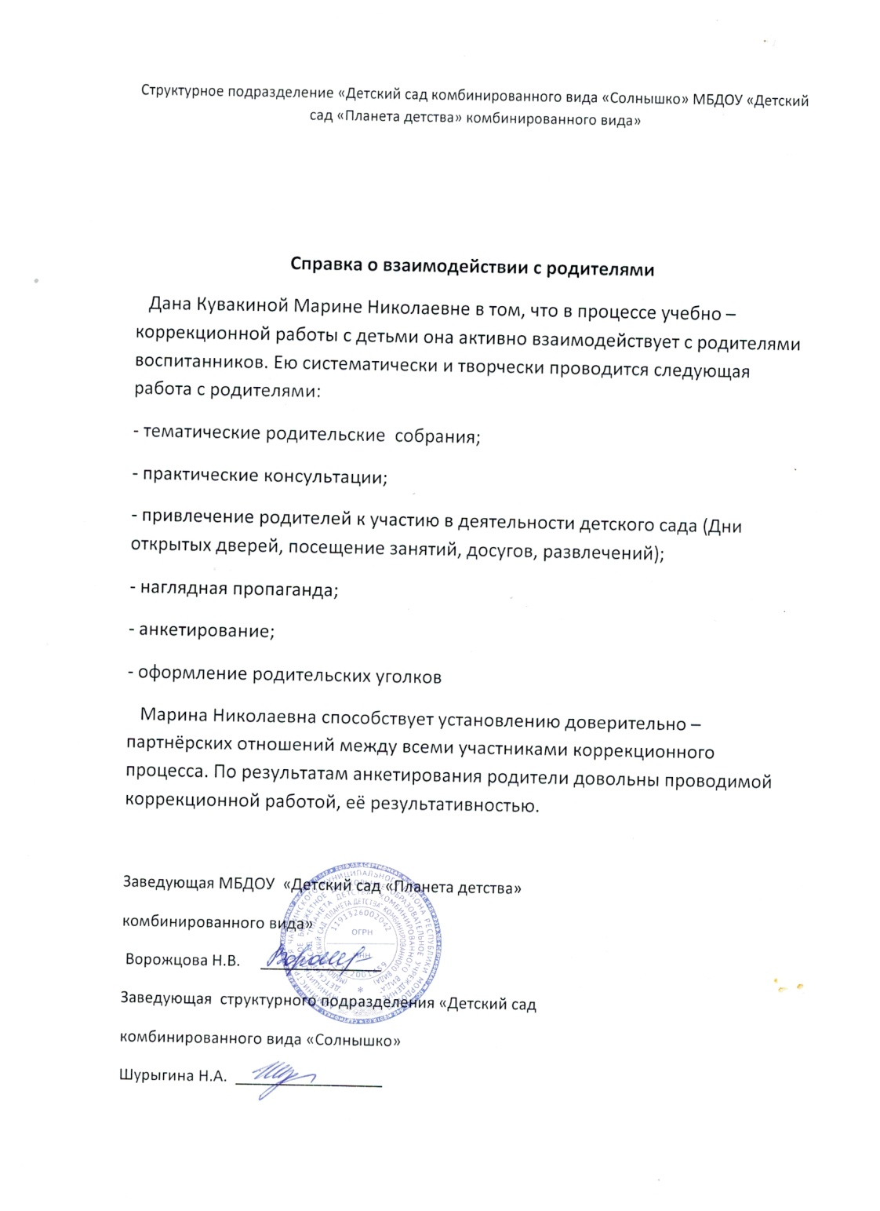

Slide 11
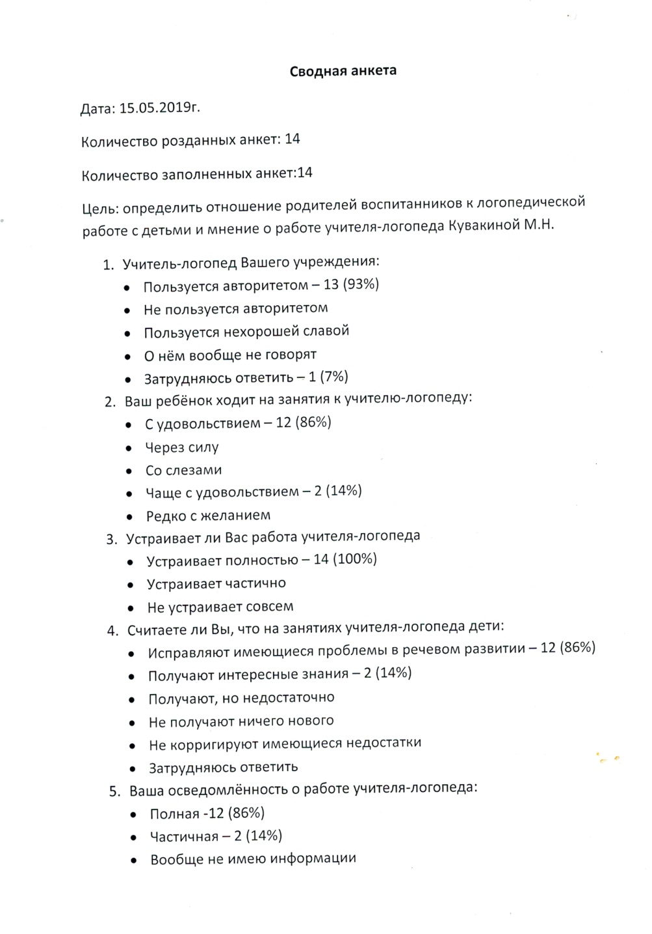
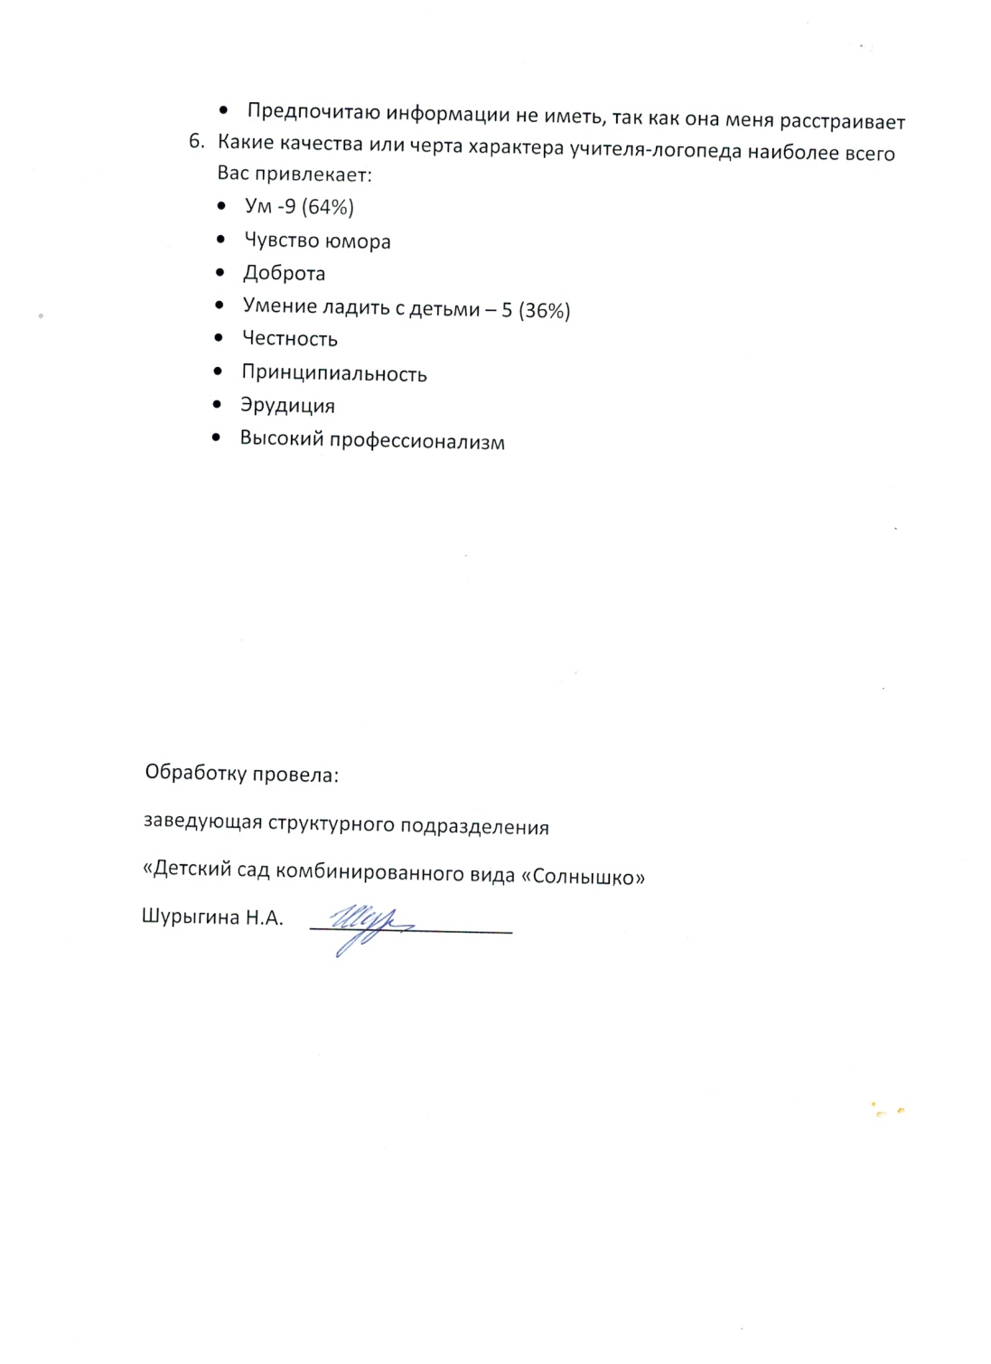

Slide 12
Результаты участия в инновационной (экспериментальной) деятельности

Slide 13
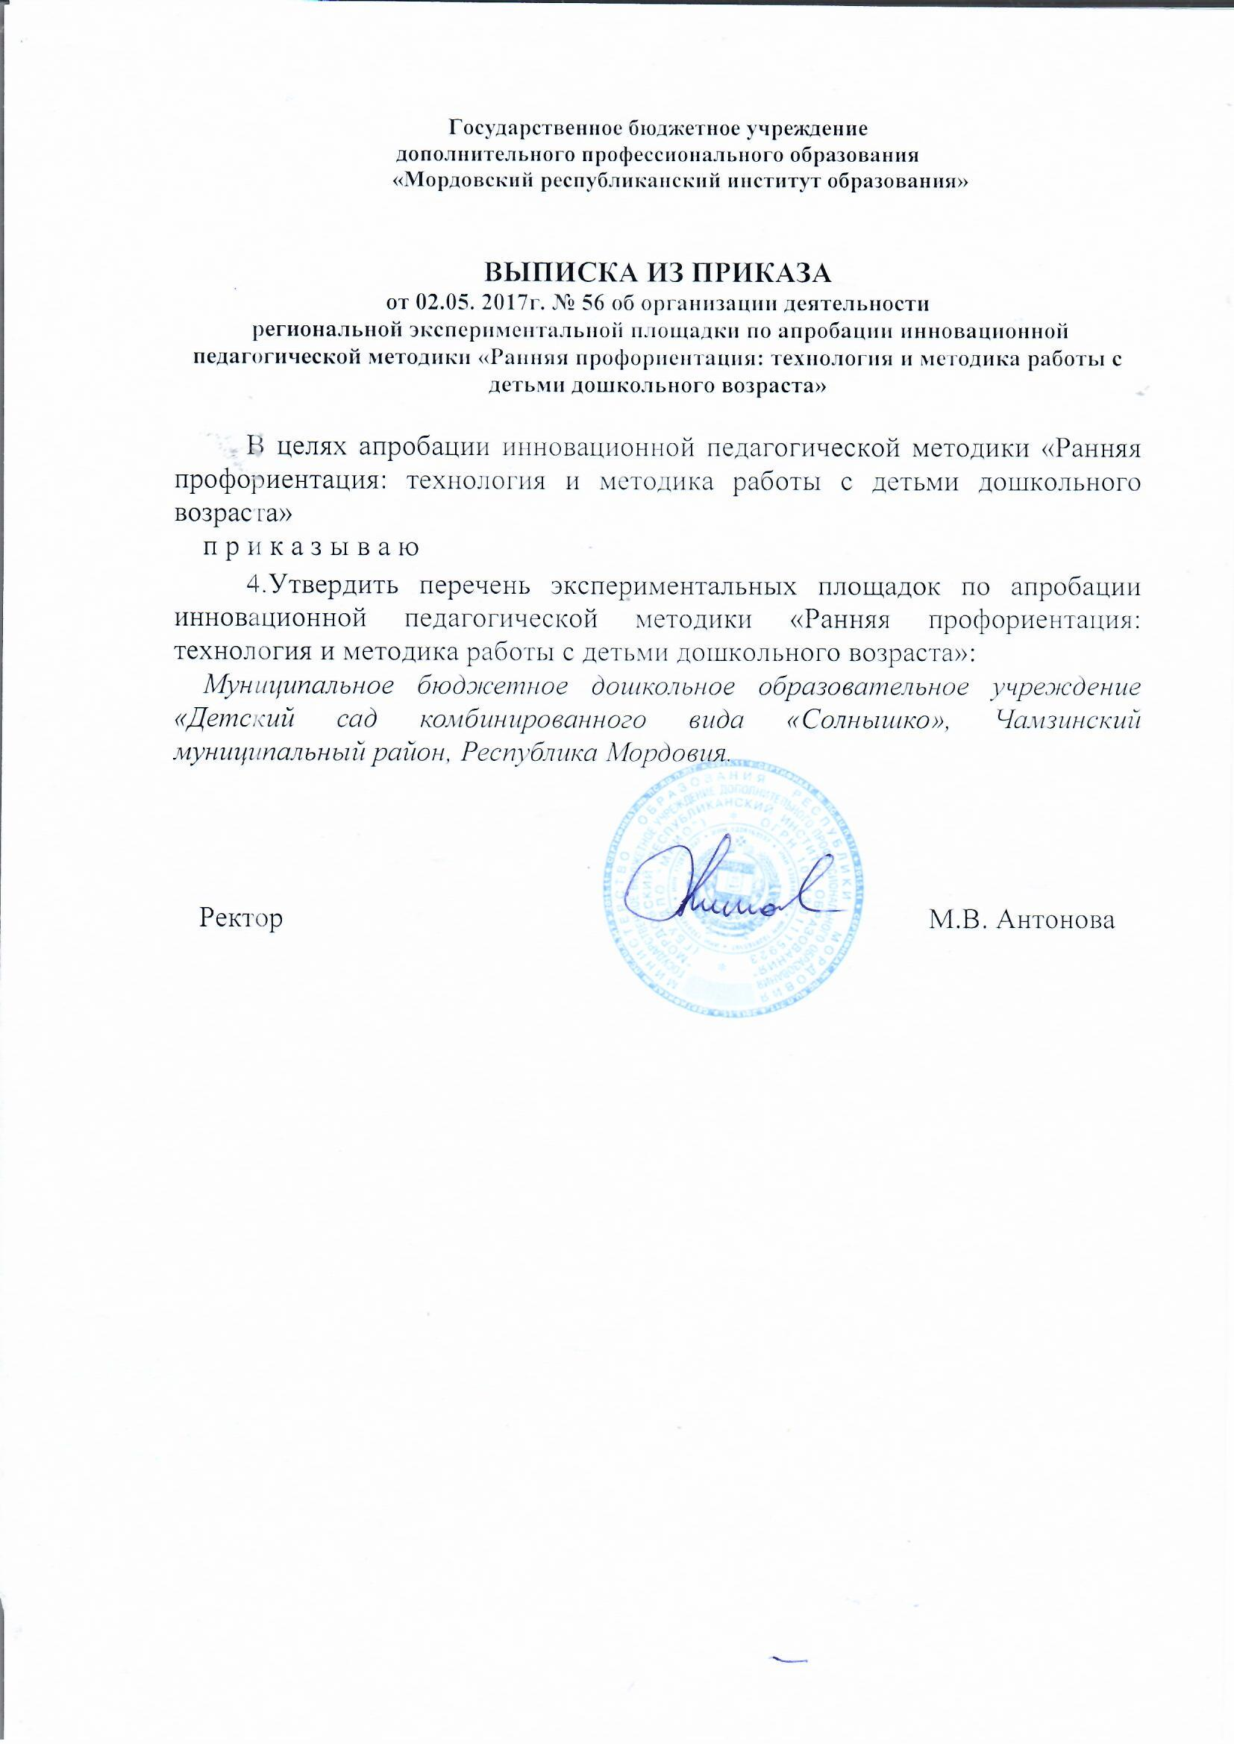
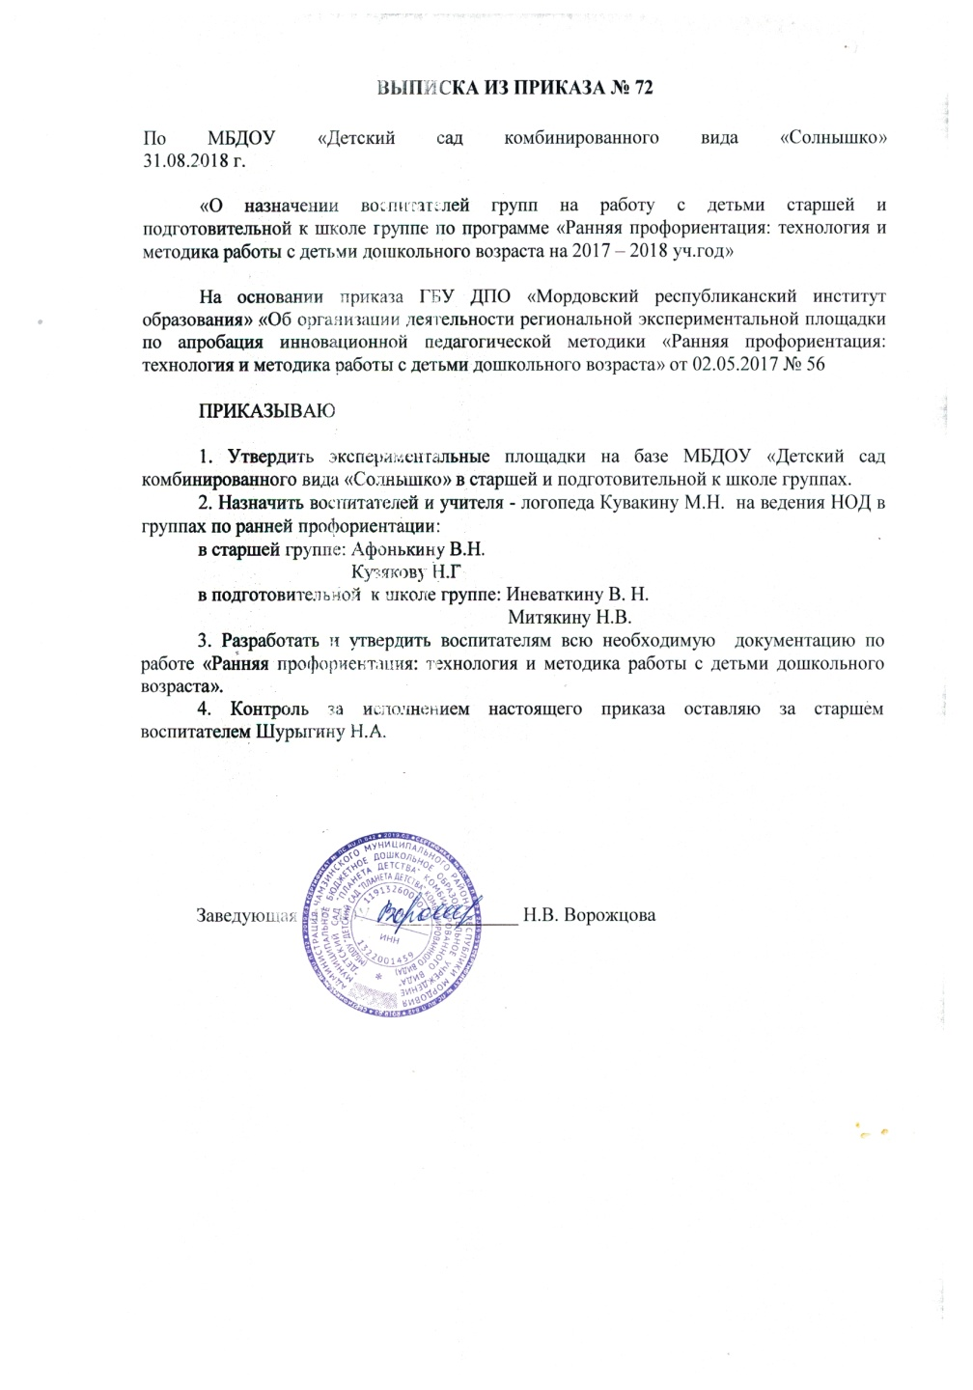

Slide 14
https://solcham.schoolrm.ru/sveden/employees/43570/397804/

Slide 15
Участие детей в заочных олимпиадах, открытых конкурсах, конференциях, выставках, турнирах, соревнованиях

Slide 16
Наличие публикаций

Slide 19
Наличие авторских программ

Slide 20
Выступления на заседаниях методических советов, научно – практических конференциях, педагогических чтениях, семинарах, форумах, радиопередачах (очно)

Slide 22
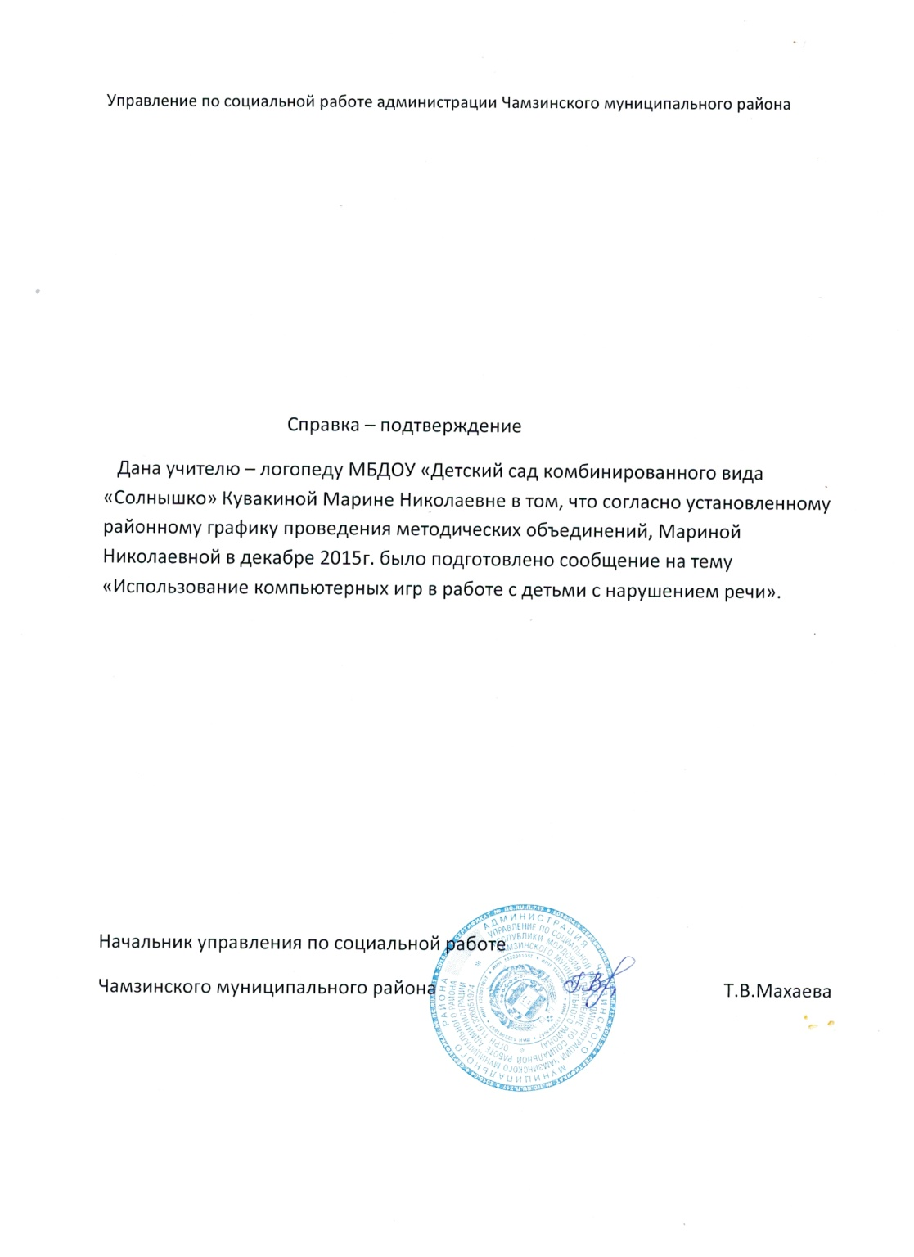
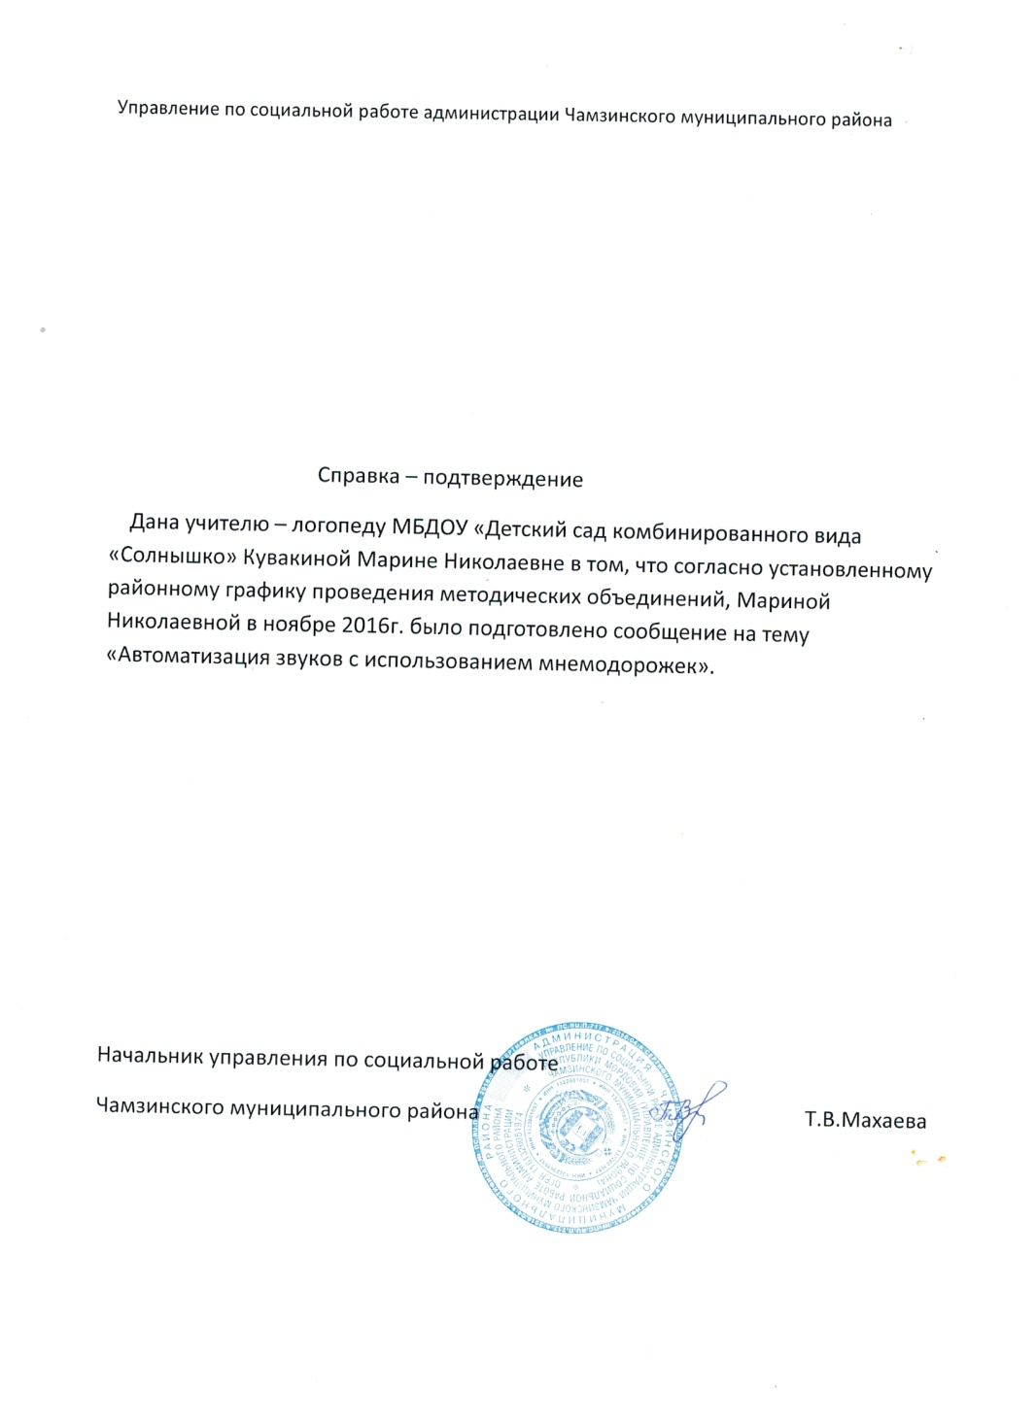

Slide 23
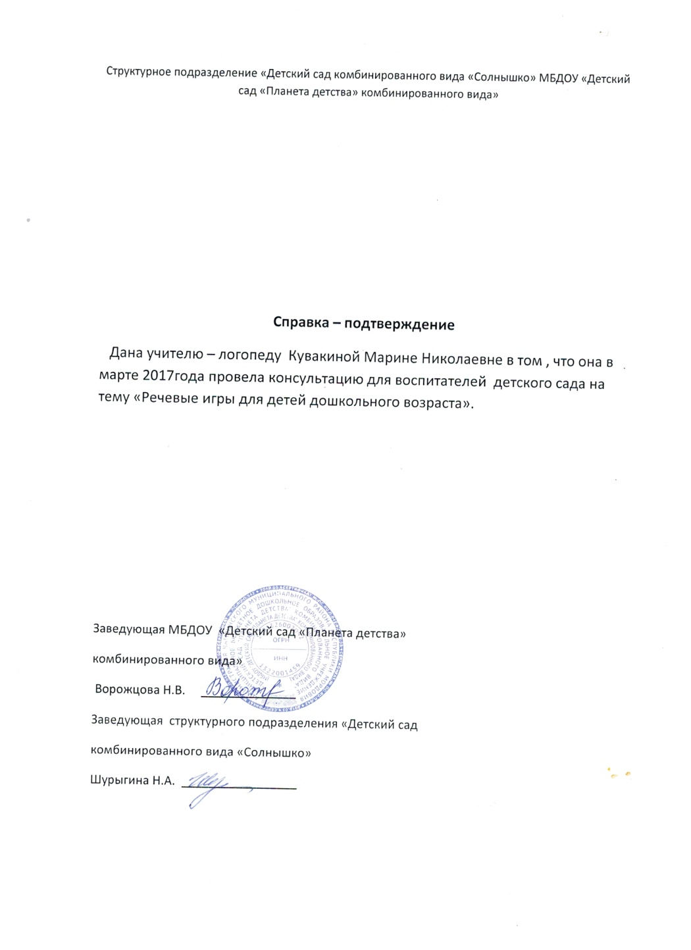
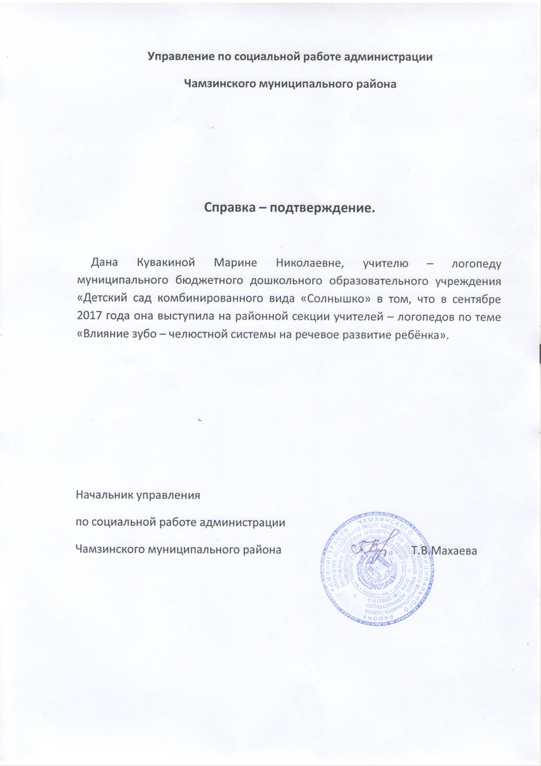

Slide 24
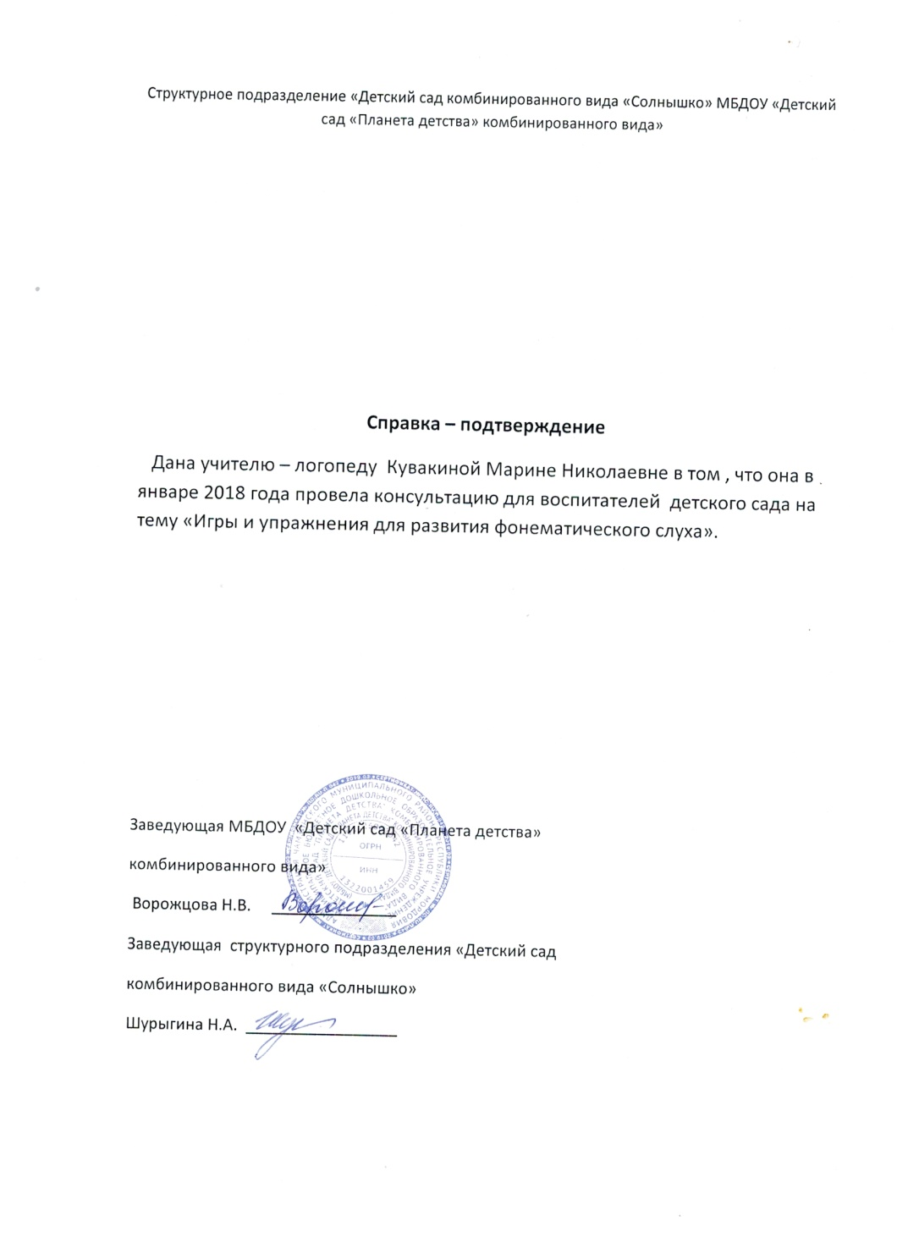
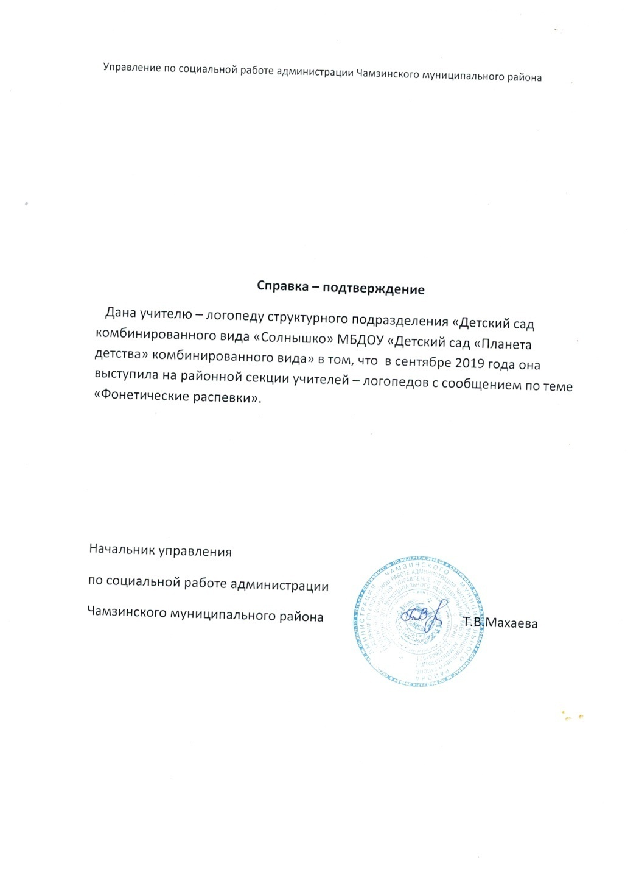

Slide 26
Проведение открытых занятий, мастер – классов, мероприятий (очно)

Slide 28
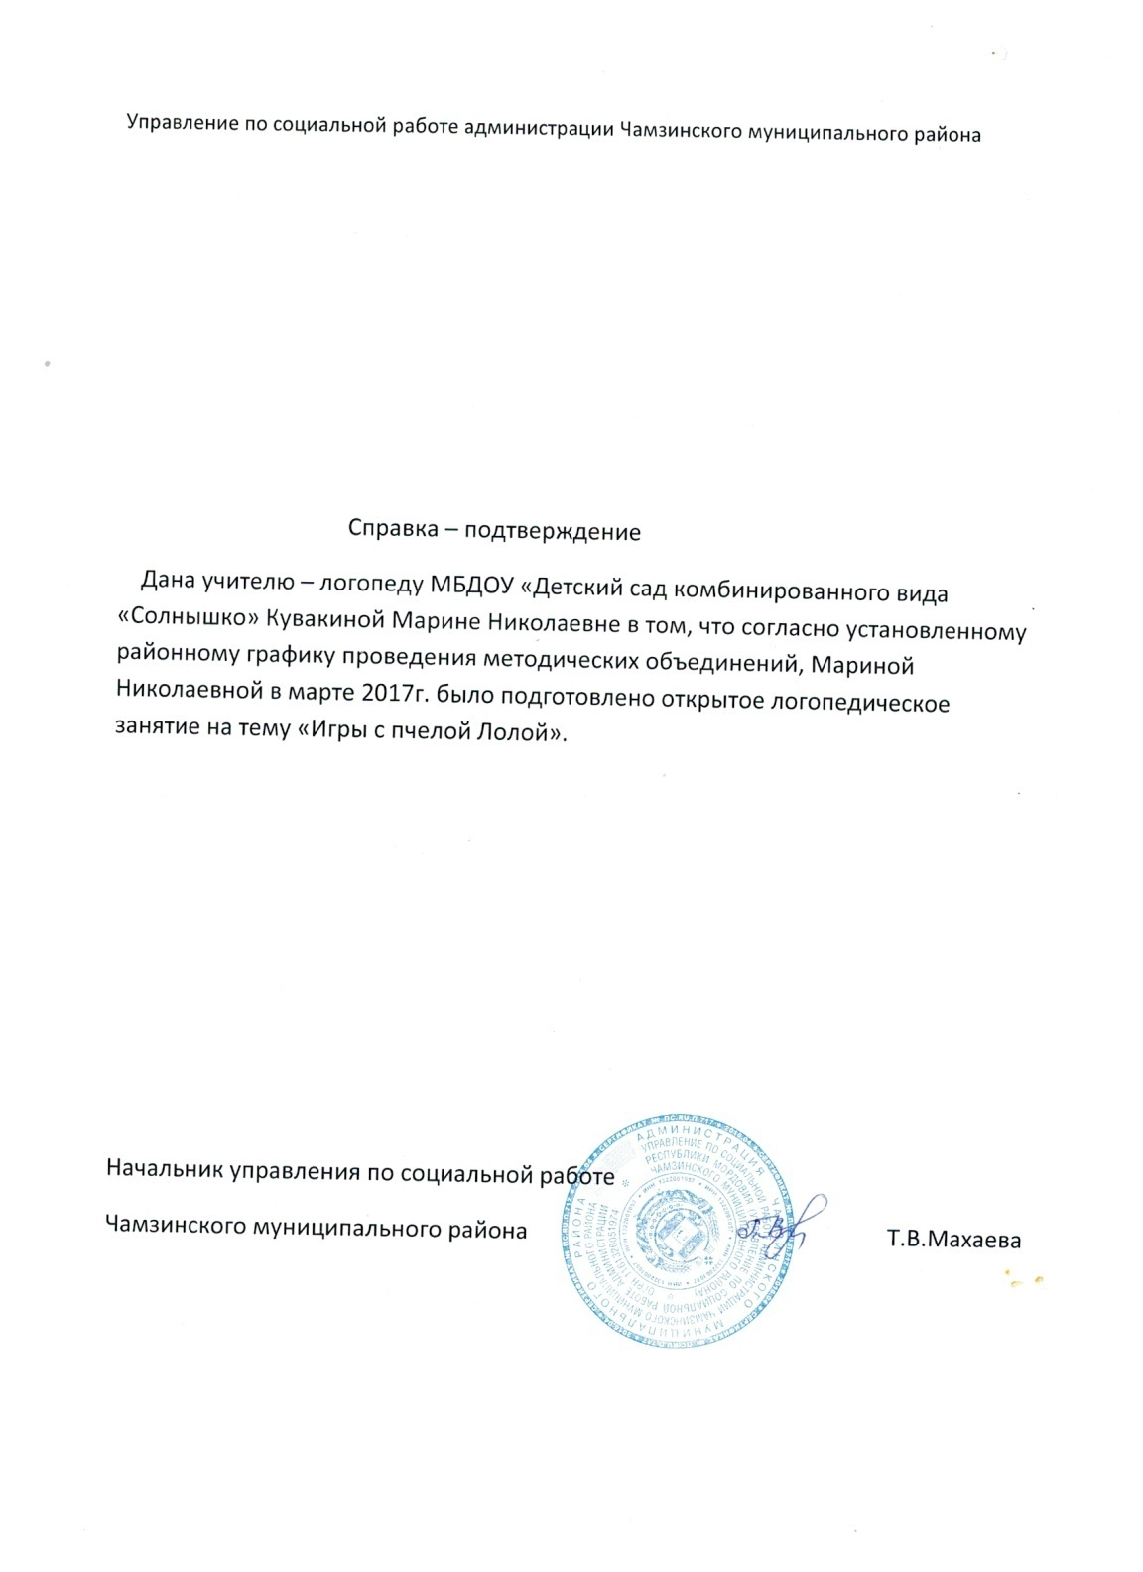
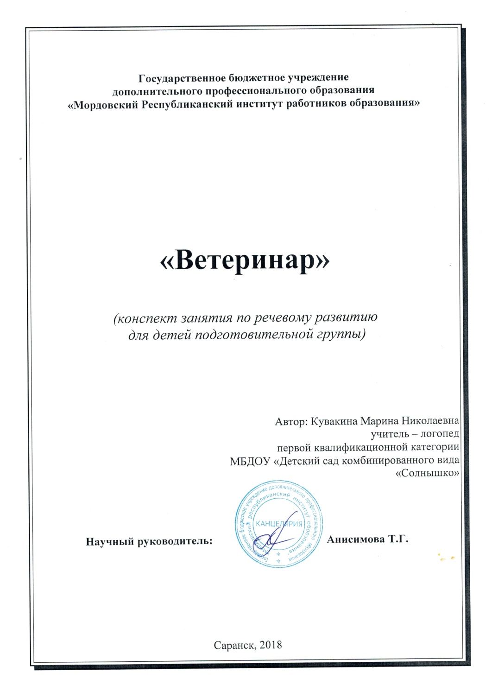

Slide 29
Экспертная деятельность

Slide 30
Наставничество

Slide 31
Общественно – педагогическая активность педагога: участие в работе педагогических сообществ, комиссиях, в жюри конкурсов

Slide 32
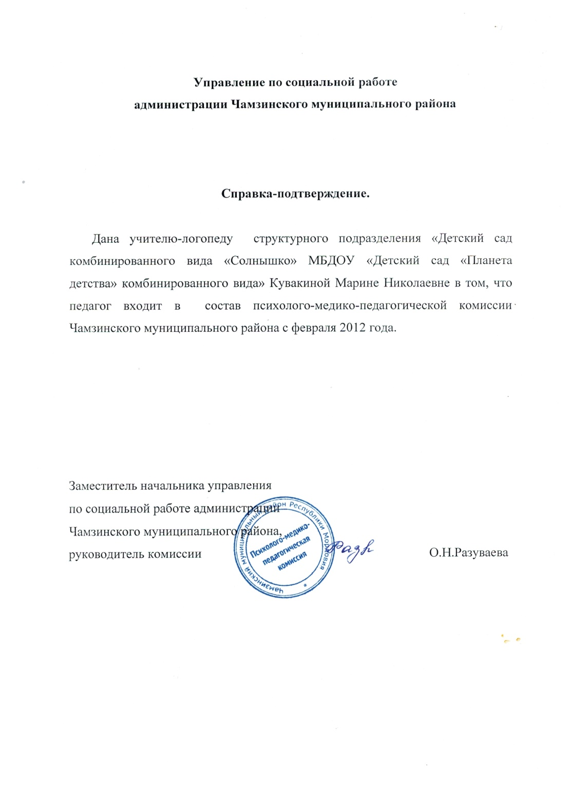

Slide 33
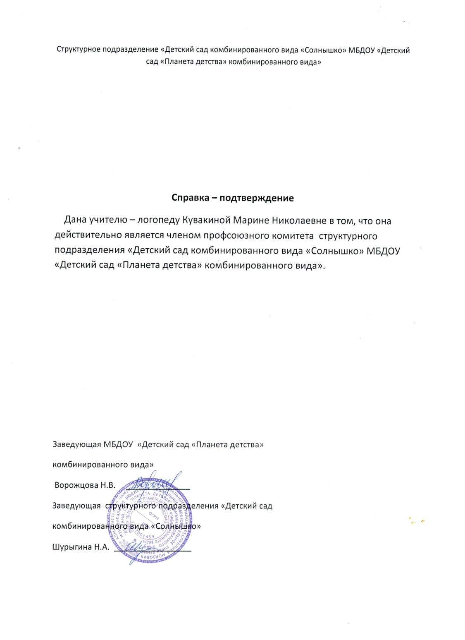

Slide 34
Участие педагога в профессиональных конкурсах

Slide 35
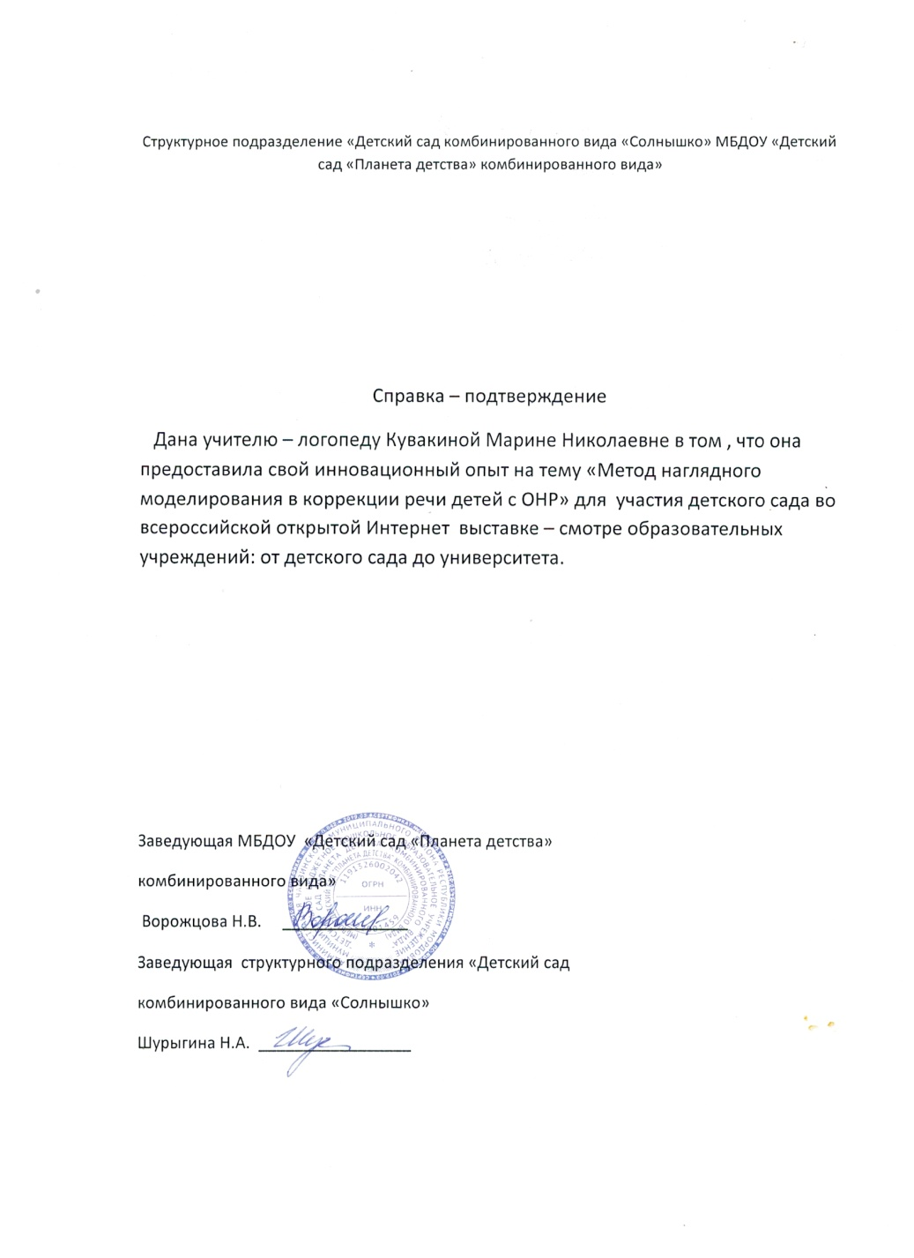

Slide 37
Награды и поощрения

